Slide 1
Формы и редактор форм. Виды форм: констант, документов, списков. Курсы валют. Виртуальные таблицы регистра сведений.

Slide 2
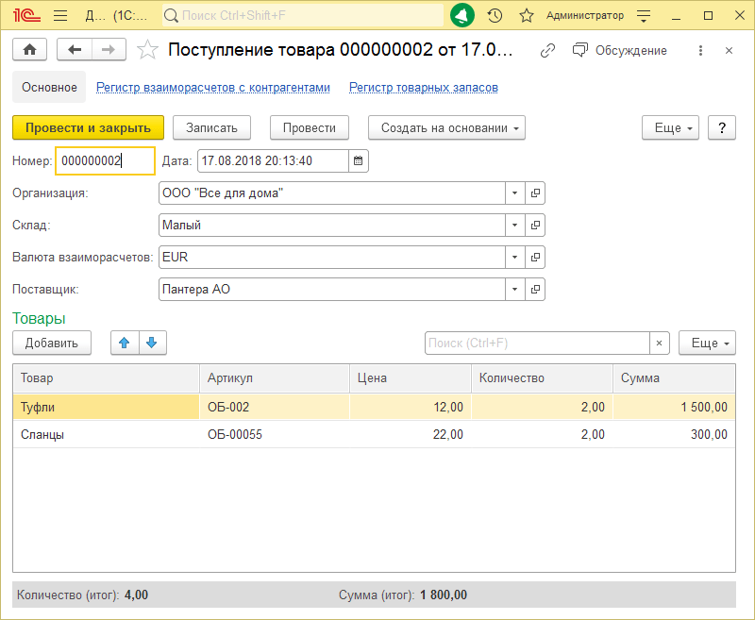

Элементы на формах
Декорация – вывод текста
Декорация-надпись
Декорация-картинка
Поле ввода
Флажок
Выключатель
Переключатель
Табличный вывод
Кнопки
И другие…
2

Slide 3
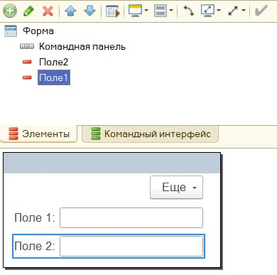
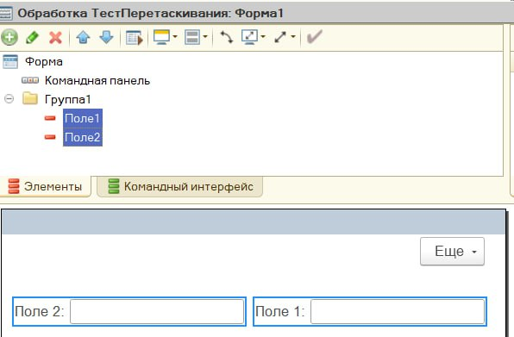
Компоновка объектов на форме Обычная группа
Исходное расположение
Расположение после объединения в группу
2

Slide 4
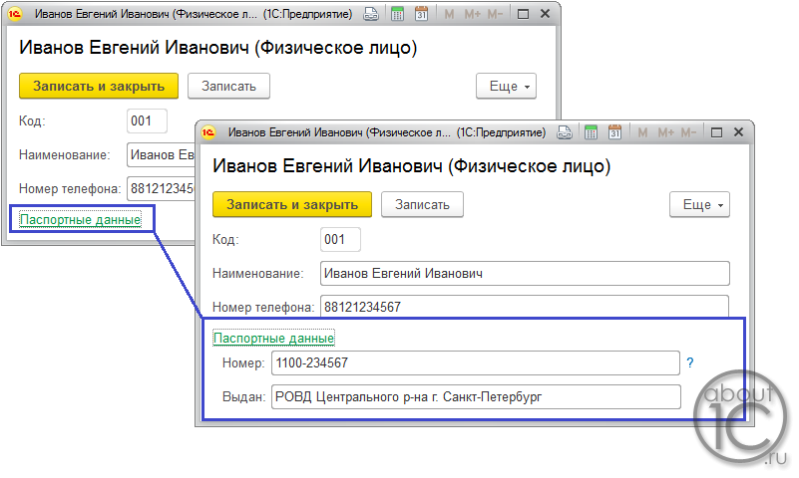
Компоновка объектов на форме Свертываемая группа
Для этого нужно реализовать функции Группа.Показать() и Группа.Скрыть(), в свойствах поле «Свернута».
2

Slide 5
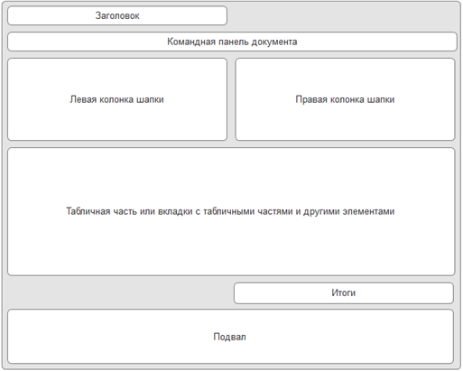
Базовые элементы формы
2

Slide 6
Drag&Drop в 1С
2

Slide 7
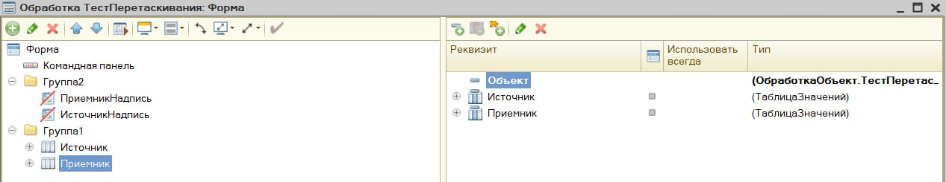
Создание обработчика, добавление таблиц на форму
Шаг 2
Шаг 1

Slide 8


Включить функцию переноса на обеих таблицах
Шаг 3
Включить
Шаг 4
Настроить функции

Slide 9
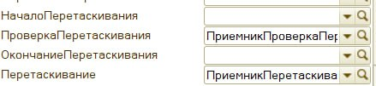
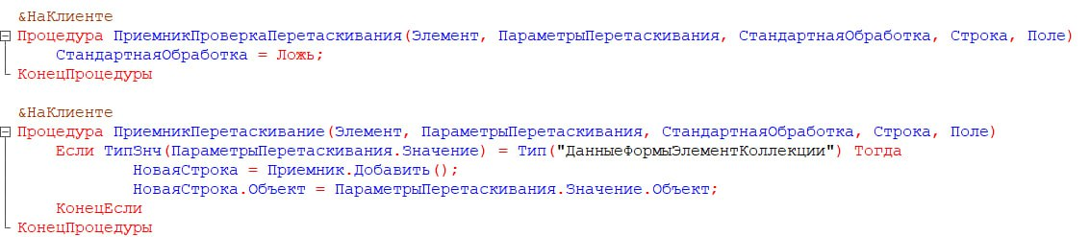
Написать функции в корзине (приемник)

